Slide 1
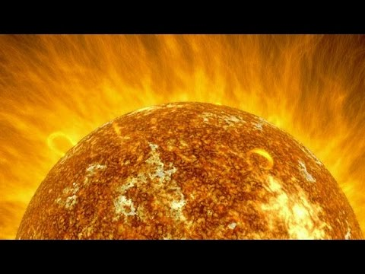
მზის ქარი
გუგა ხუნძაკიშვილი

Slide 2
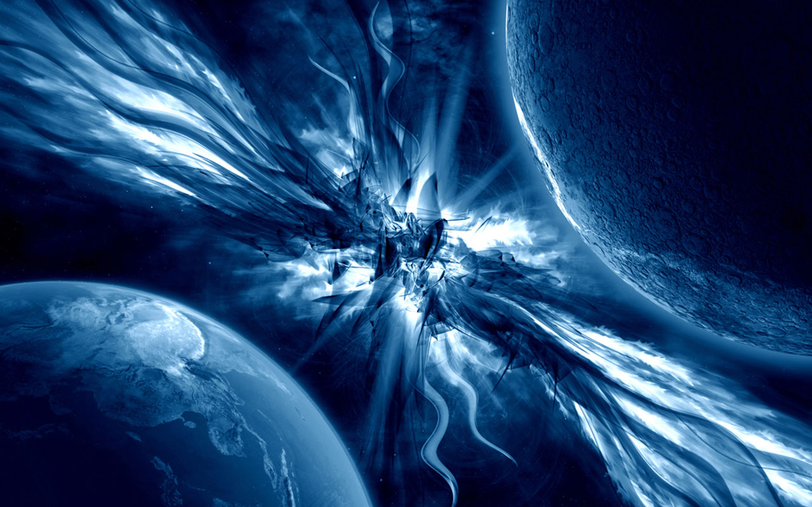
მზის ქარი არის მზის ზედა ატმოსფეროდან წამოსული დამუხტული გაზის ანუ პლაზმის ნაკადი. პლაზმა ძირითადად შედგება ელექტრონების, პროტონებისა და ალფა ნაწილაკებისგან, რომელთა სითბური ენერგია 1.5-10კევ შუალედში მერყეობს. მზის ქარის ნაწილაკებს შეუძლიათ მზის გრავიტაციის დაძლვა დიდი სითბური ენერგიის ხარჯზემაღალია). მზის ქარის სიმკვრივე ტემპერატურა და სიჩქარე იცვლება მზის გრძედის და განედის მიხედვით. დროით ცვლილებაზე აღარაფერს ვამბობთ.

Slide 3
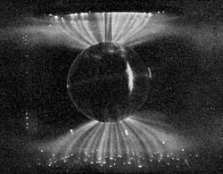
ისტორია
მზის ქარის არსებობა პირველად ივარაუდეს 1859 წელს როდესაც შეამჩნიეს მზს დისკზე განათებულობის ლოკალური მატება. დღესდღეისობით ცნობილია რომ ეს ნათება გამოწვეულია მატერიის და მაგნიტური ნაკადის ამოფრქვევით მზის ატმოსფეროდან რომელსაც კორონალური მასების ამოფრქვევა ეწოდება. მალევე დაიკვირვა გეომაგნიტური შტორმი(კორონალური მასების ურთიერთქმედება დედამიწის ატმოსფეროსთან) შემდგომ ეტაპზე დადასტურდა რომ მზის ქარი შედგება როგორც დადებითი ისე უარყოფითად დამუხტული ნაწილაკებისგან.

Slide 4
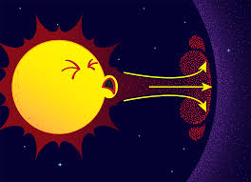
მზის ქარის აჩქარება
მხოლოდ სითბური ენერგია ვერ უზრუნველყოფს ნაწილაკების აჩქარებას. არსებობს გარე ფაქტორები რომლებიც მზის კორონიდან ნაწილაკების ამოვარდნას უკავშირდება რომლებიც დამატებით ხელშემწყობ პირობებს ქმნიან სხვა ნაწილაკების ამოსაყრელად(მაგალითად ამოვარდნილი ელექტრონები ქმნიან ამაჩქარებელ ველს დადებითი იონებისთვის). მზე ყოველ 150 მილიონ წელიწადში დედამიწის მასის ტოლ მასას კარგავს, რაც ყოველ წამში ~ 10^36 ნაწილაკის გამოტყორცნას ნიშნავს.

Slide 5
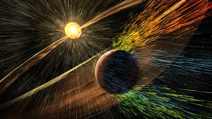
ეფექტი მზეზე
როგორც ცნობილია მზე ბრუნავს ოღონდ არა როგორც მყარი სხეული. ეკვატორის მიდამოებში იგი უფრო სწაფად ბრუნავს ვიდრე პოლუსებზე. ხოლო მზის ქარის ნაწილაკების ურთიერთქმედება ზედაპირის შრეებთან საგრძნობლად ამცირებს ბრუნვას. მზის ქარი ასევე პასუხისმგებელია მზესთან ახლოს ჩაფრენილი კომეტის კუდის ორიენტაციაზე.

Slide 6
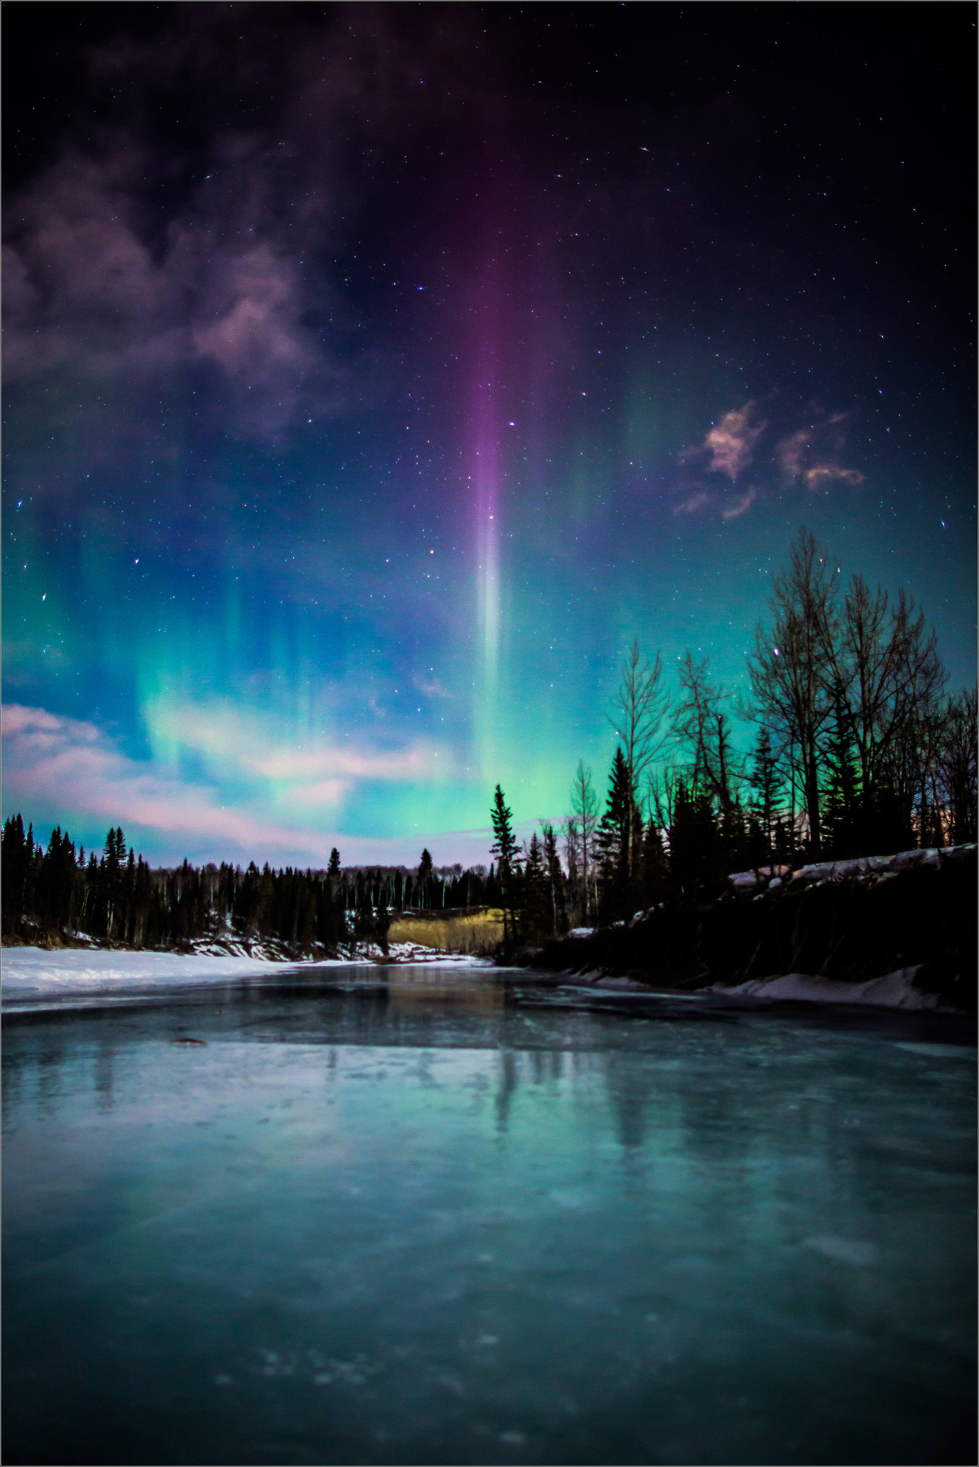
მაგნეტოსფერო
მაგნეტოსფერო დედამიწის ერთგვარი ფარია რომელიც საშუალებას არ აძლევს დამუხტულ ნაწილაკებს რომ შეაღწიონ მის შიგნით. მის გარეშე დარჩენილ პლანეტას კი შემდეგი ბედი ელის(იხ.ვიდეო). თუმცა ზოგიერთი ნაწილაკი მაინც ახერხებს მაგნეტოსფეროს გადალახვას და ატმოსფეროს ზედა ნაწილთან ურთიერთქმედებს რაც გვაძლევს ჩრდილოეთის ნათებას..

Slide 7
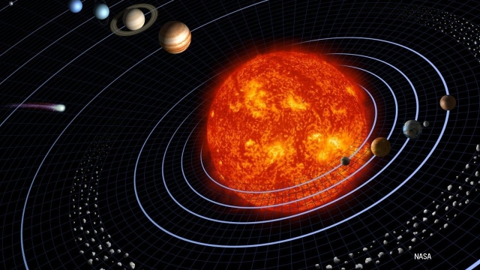
გარეგანი საზღვრები
მზის ქარის გავლენა საკმაოდ დიდია მზის სისტემაზე. როგორც ცნობილია მანძილი რომელზეც მზის ქარის ეფექტი შესამჩნევი აღარაა, პლუტონის ორბიტასაც ცდება. არეს სადაც მზის ქარი სუსტდება ჰელიოპაუზა ეწოდება და ზოგჯერ მოიხსნენიებენ როგორც მზის სისტემის გარე საზღვარს. ეს საზღვარი ცნობილი არაა, მაგრამ აუცილებლად იქნება დამოკიდებული ვარსკველავთშორის სიმკვრივეზე და სიჩქარეზე

Slide 8
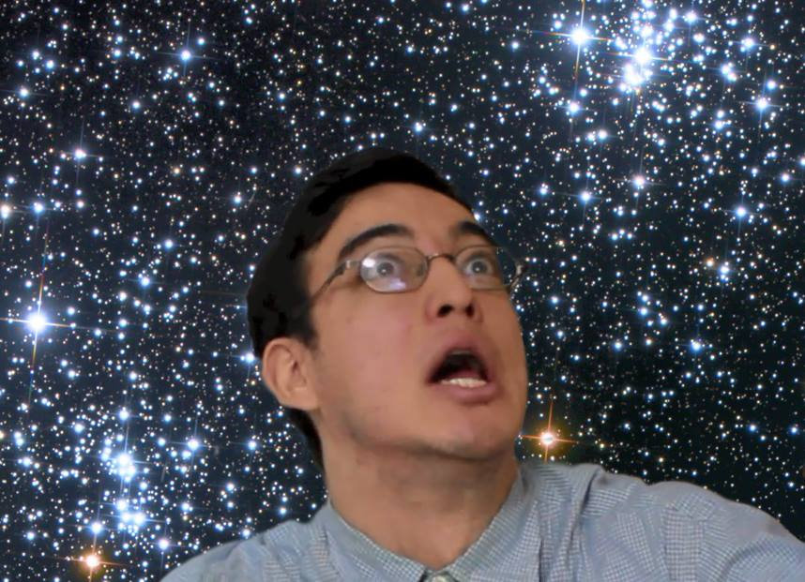
გმადლობთ ყურადღებისთვის

